Slide 1

Sistemas Operacionais
PowerShell
INTRODUÇÃO
RECURSOS
INFRAESTRUTURA
FORMAS DE EXECUÇÃO
COMANDOS BÁSICOS
Prof. Sérgio Ricardo Rota pf0112@fiap.com.br www.fiap.com.br

Slide 2
PowerShell
O Windows PowerShell® é um shell de linha de comando baseado no Microsoft .NET Framework, cujo objetivo e ajudar profissionais de TI a controlar e automatizar a administração de sistemas operacionais Windows e de aplicações que são executadas sobre o sistema operacional Windows.
2

Slide 3
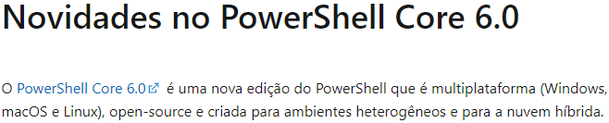



PowerShell
3

Slide 4
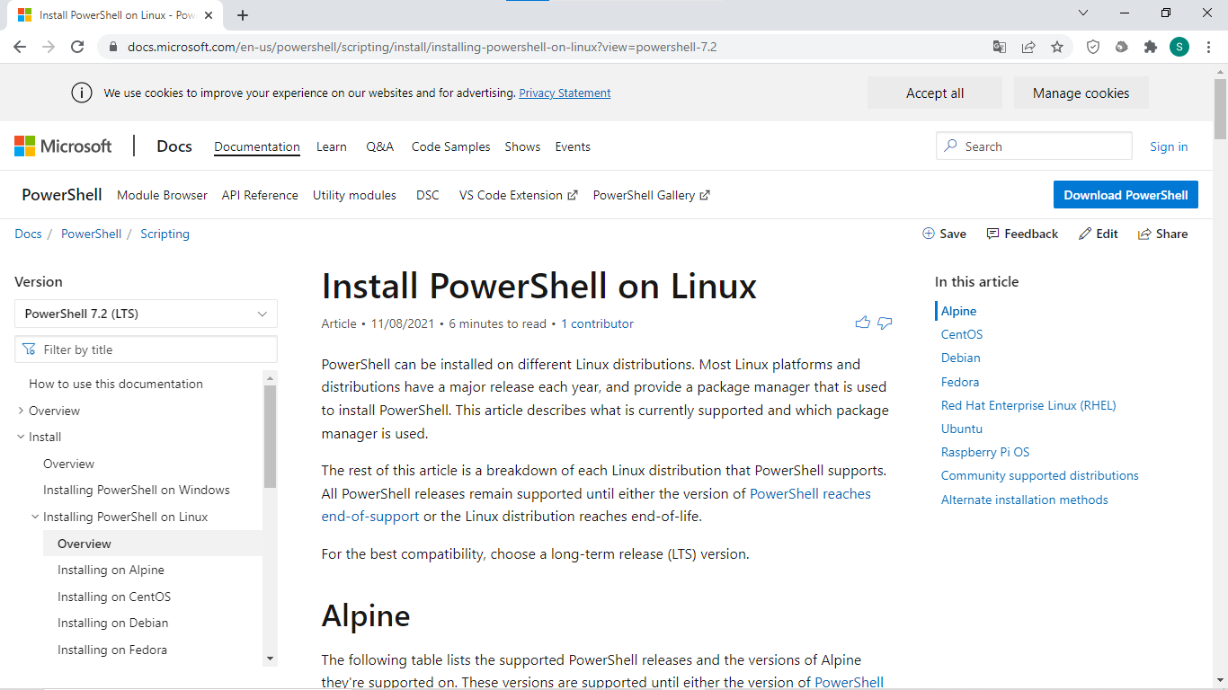
PowerShell
https://docs.microsoft.com/en-us/powershell/scripting/install/installing-powershell-on-linux (Acesso em 9 jan. 2023.)
4

Slide 5
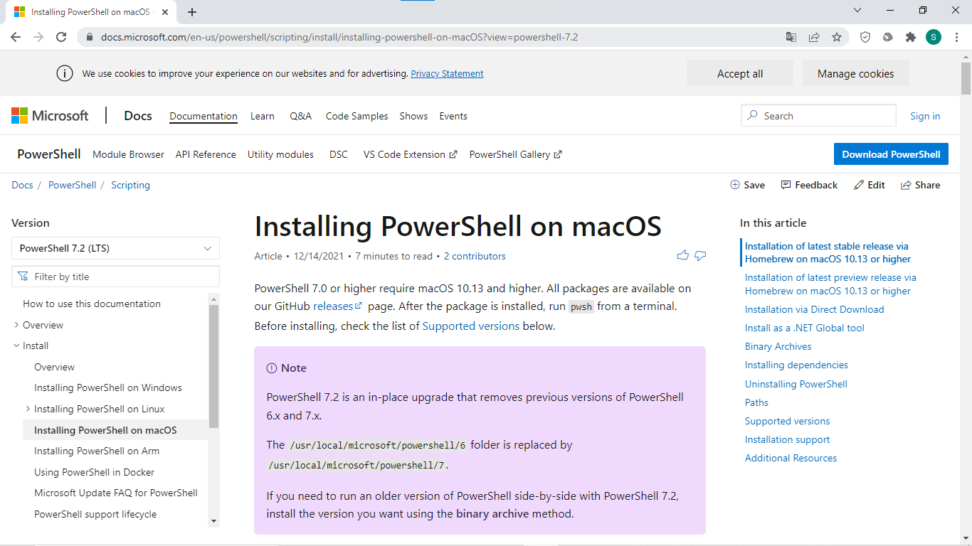
PowerShell
https://docs.microsoft.com/en-us/powershell/scripting/install/installing-powershell-on-macOS (Acesso em 9 jan. 2023.)
5

Slide 6



PowerShell
MultCloud

Slide 7



PowerShell
Virtualização
7

Slide 8
Recursos
• Cmdlets para gerenciar serviços, processos, logs de eventos etc.
• Emulação de comandos existentes no shell cmd.exe (análogo ao command.com do MS-DOS) e muitos comandos frequentemente utilizados por shells Linux e UNIX.
• Acesso a todas as APIs .NET Framework, Windows Management Instrumentation (WMI), objetos COM e outras APIs Microsoft.
• Linguagem de script baseada em tarefas e suporte para ferramentas de linha de comando.
8

Slide 9
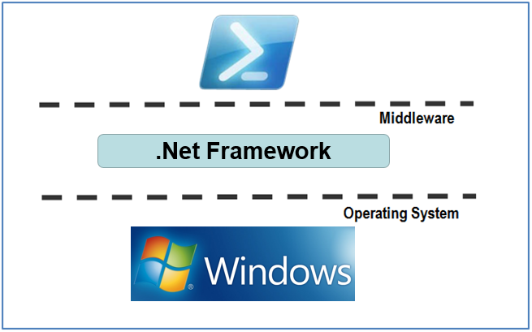
Infraestrutura
9

Slide 10
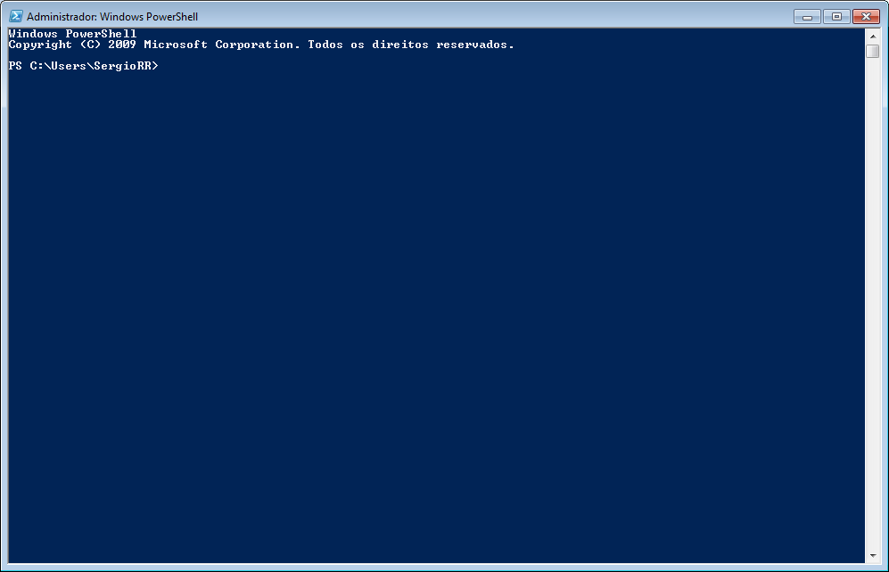
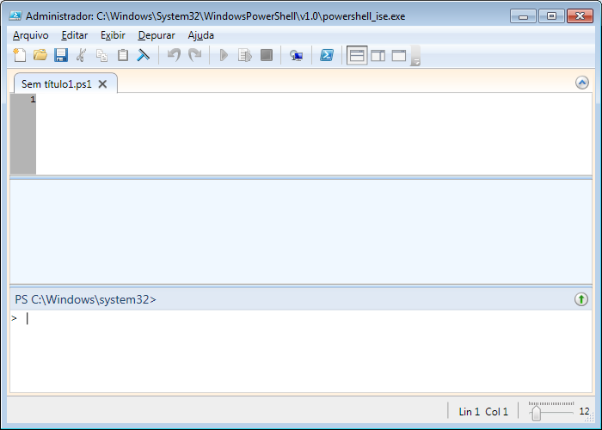
Formas de Execução
10

Slide 11
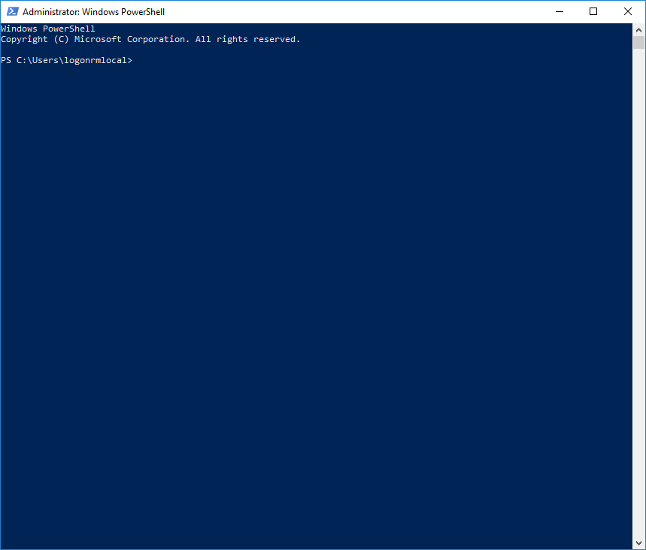
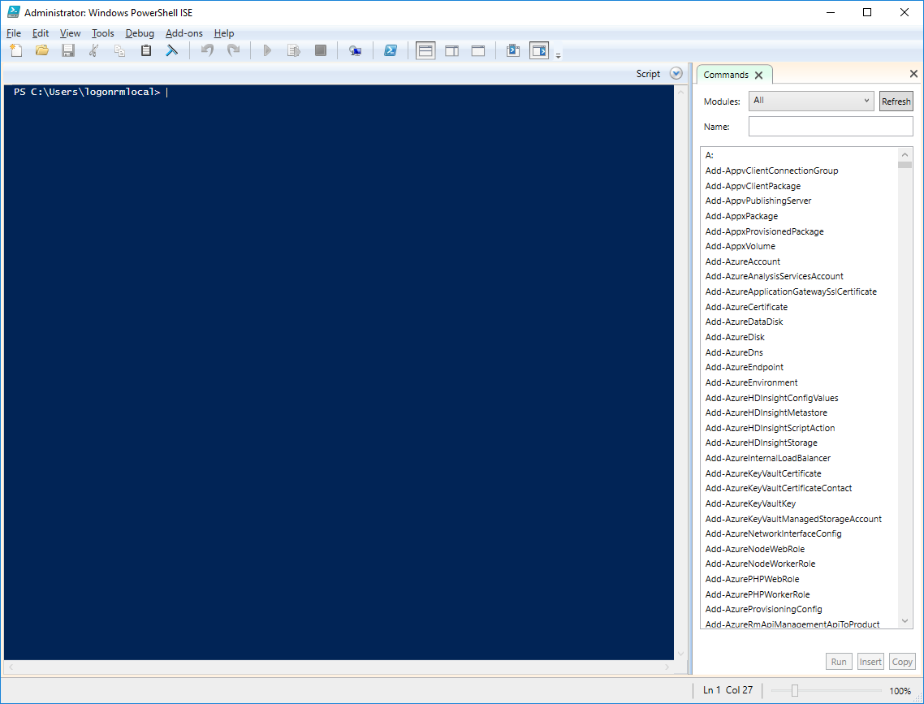
Formas de Execução
11

Slide 12
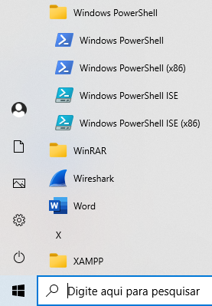
Formas de Execução
Iniciar > Windows PowerShell
12

Slide 13
Comandos Básicos
• Cmdlet (Command-Lets) (verbo-substantivo)
• Funções
• Scripts
• Comandos Externos (comandos nativos do Windows e comandos do Linux)
13

Slide 14
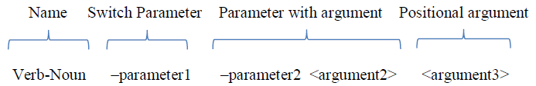
cmdlets
Sintaxe dos comandos cmdlets.
14

Slide 15
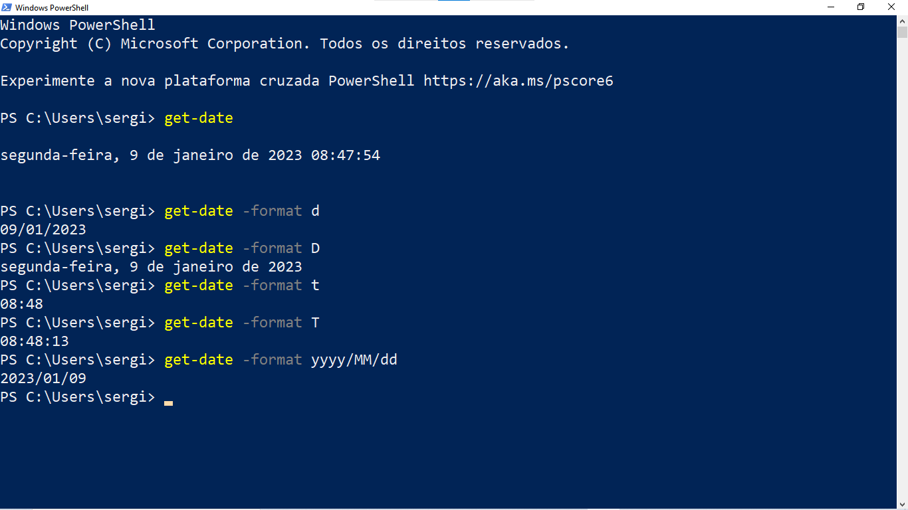
cmdlets
15

Slide 16
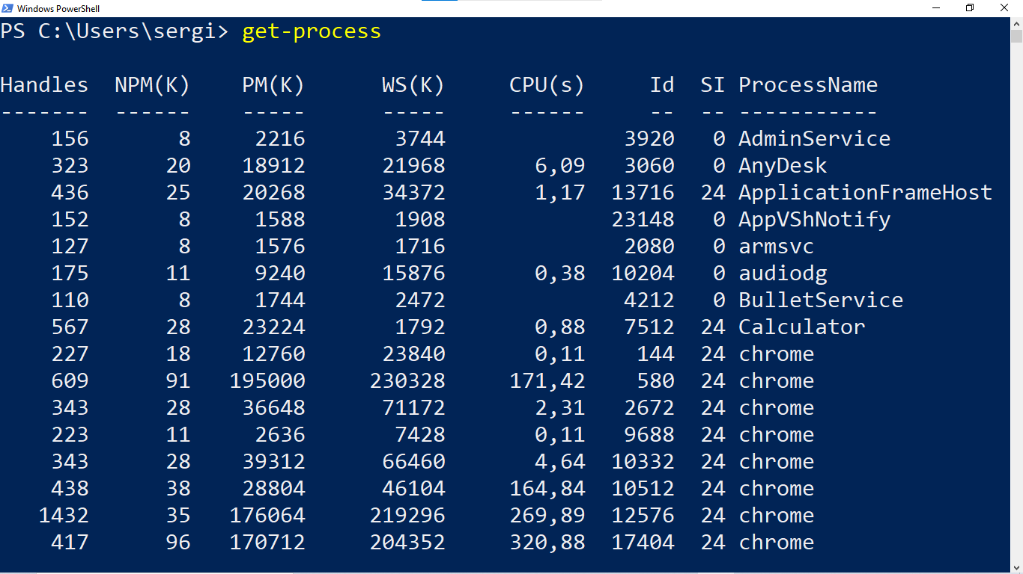
cmdlets
16

Slide 17
cmdlets
Handles: Número de identificadores que o processo abriu.
NPM(K): Quantidade de memória não paginada que o processo está usando [kB].
PM(K): Quantidade de memória paginável que o processo está usando [kB].
WS(K): Tamanho do conjunto de trabalho do processo (páginas de memória referenciadas recentemente pelo processo) [kB].
CPU(s): Quantidade de tempo do processador que o processo utilizou em todos os processadores [s].
ID: Identificação do processo (PID).
SI: Identificação da sessão.
ProcessName: Nome do processo.
17

Slide 18
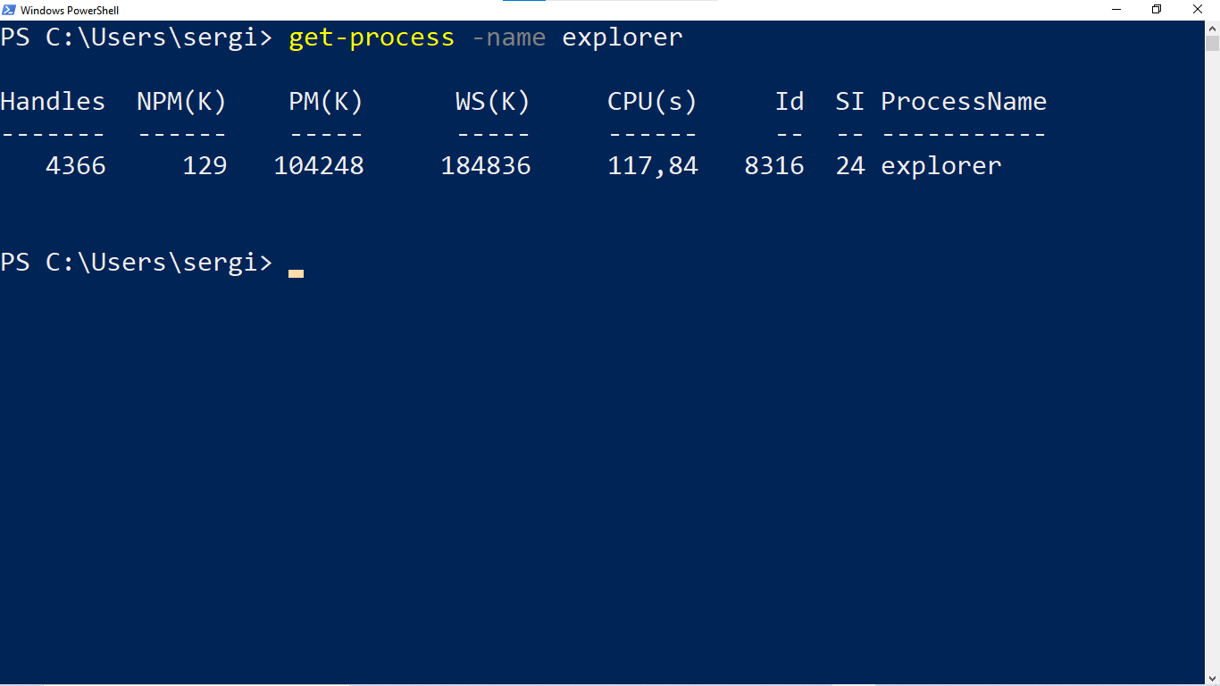
cmdlets
18

Slide 19
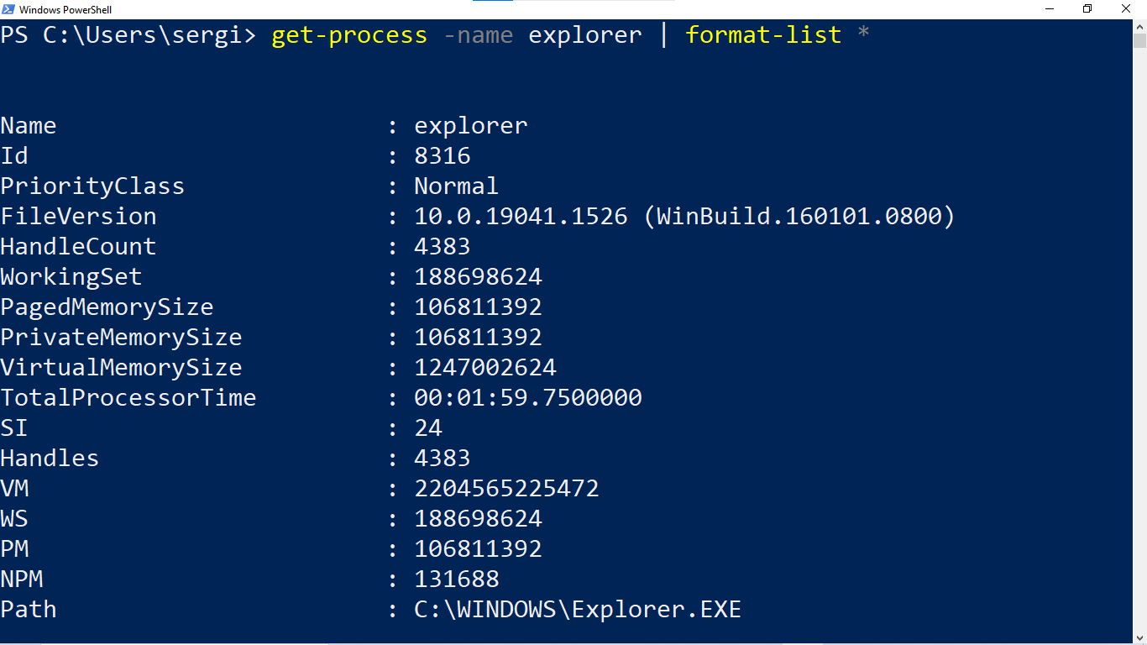
cmdlets
19

Slide 20
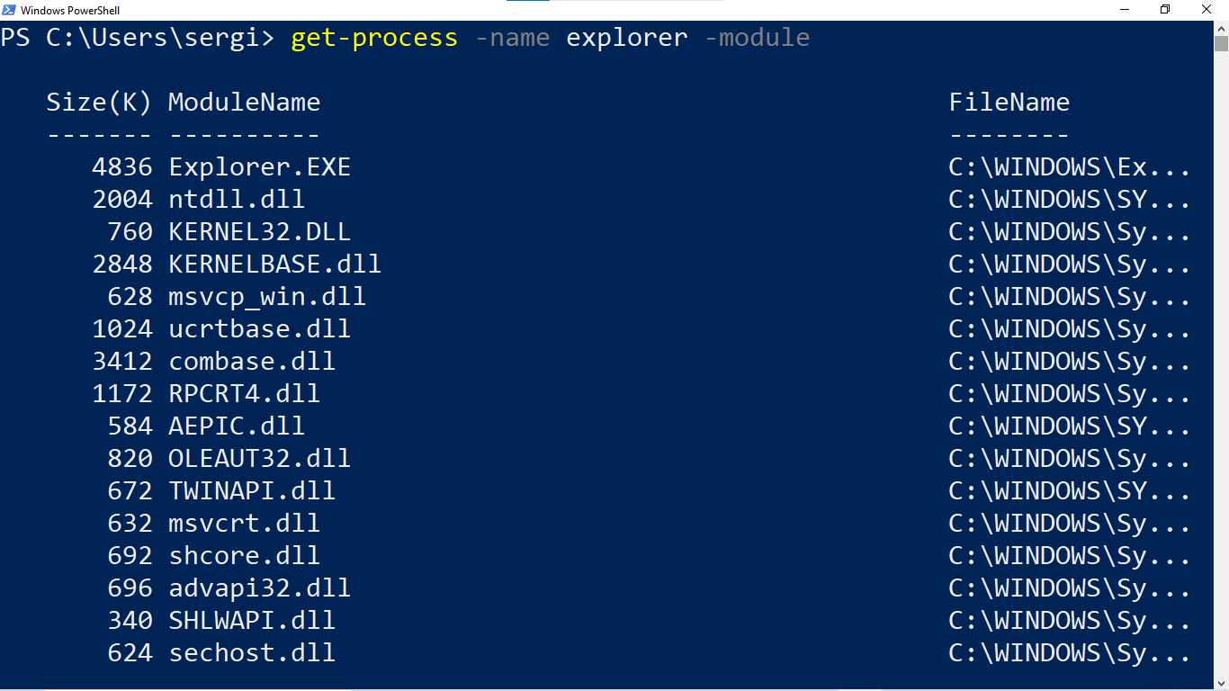
cmdlets
20

Slide 21
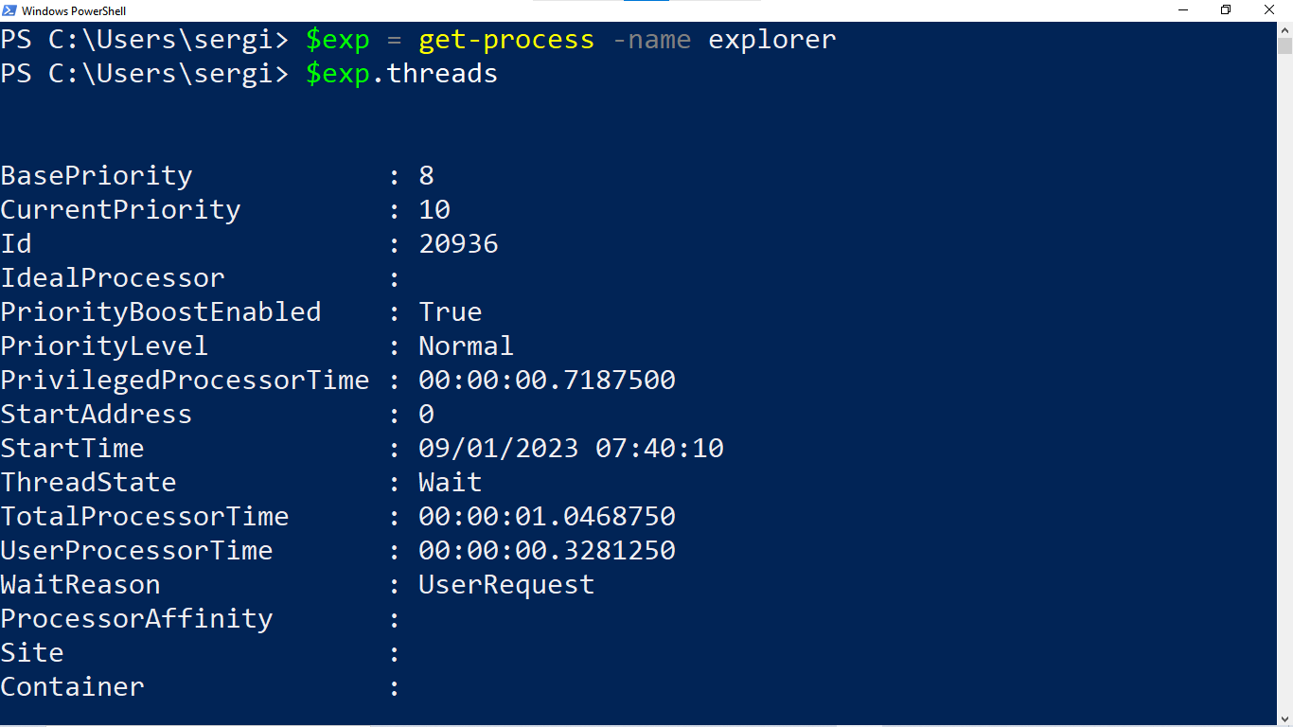
cmdlets
21

Slide 22
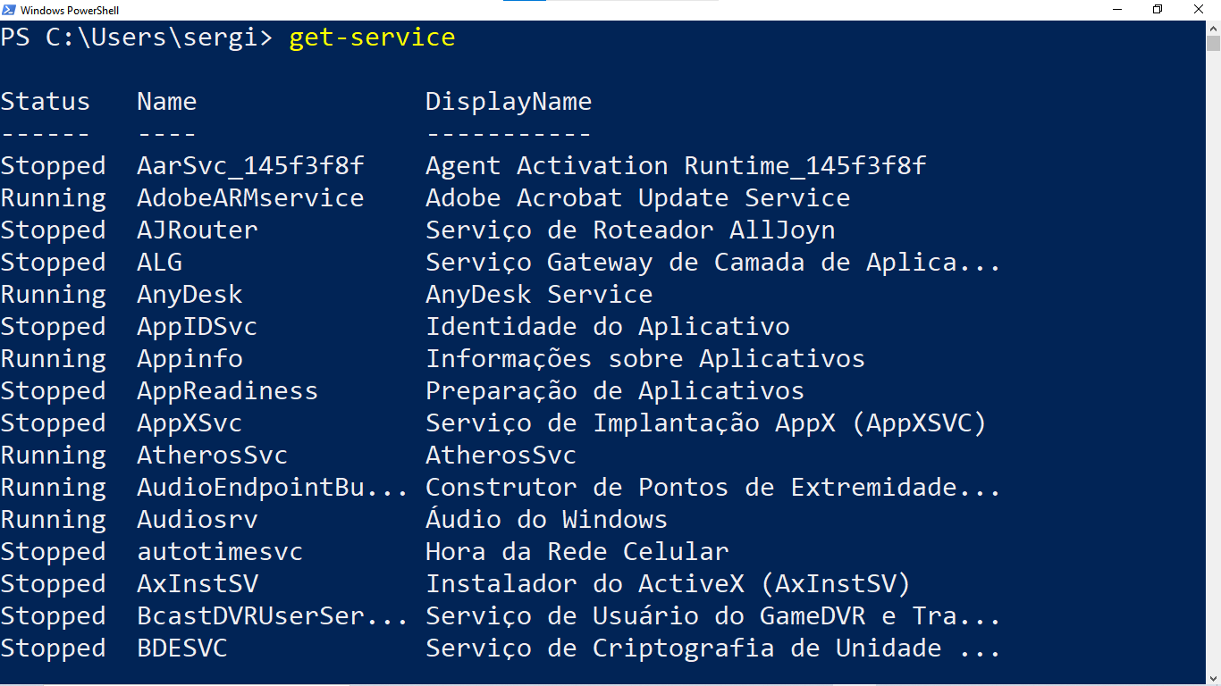
cmdlets
22

Slide 23
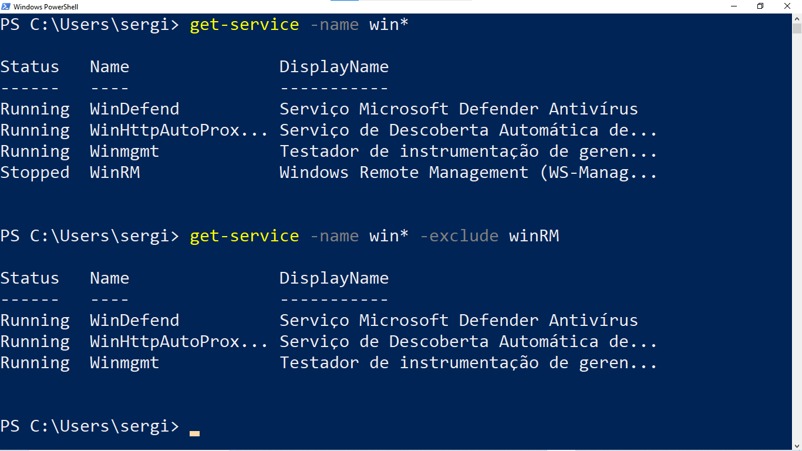
cmdlets
23

Slide 24
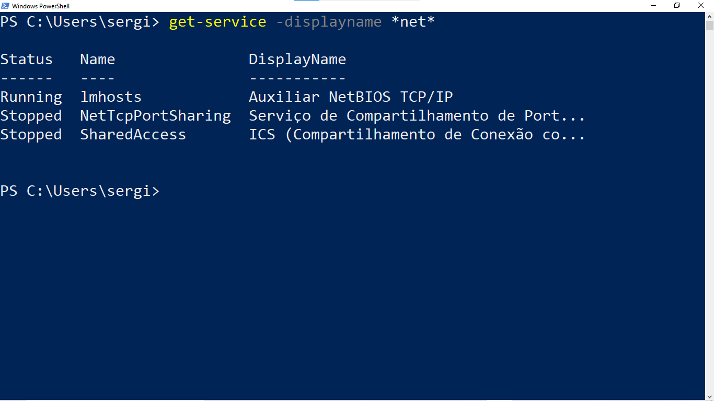
cmdlets
24

Slide 25
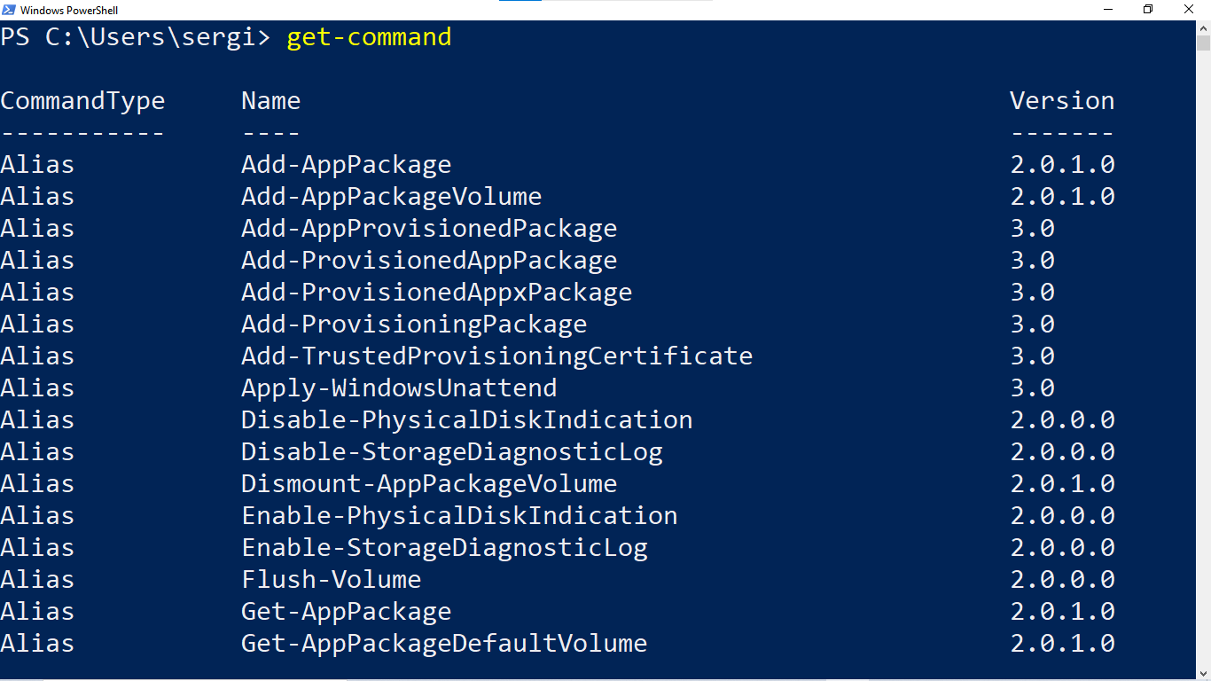
cmdlets
25

Slide 26
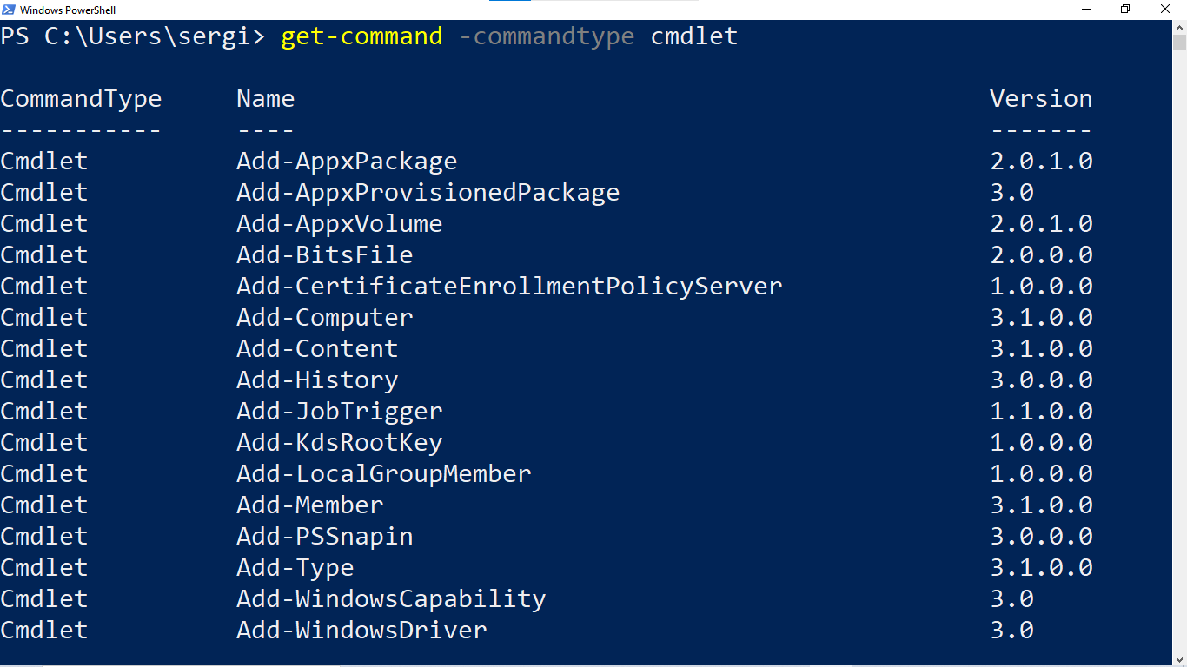
cmdlets
26

Slide 27
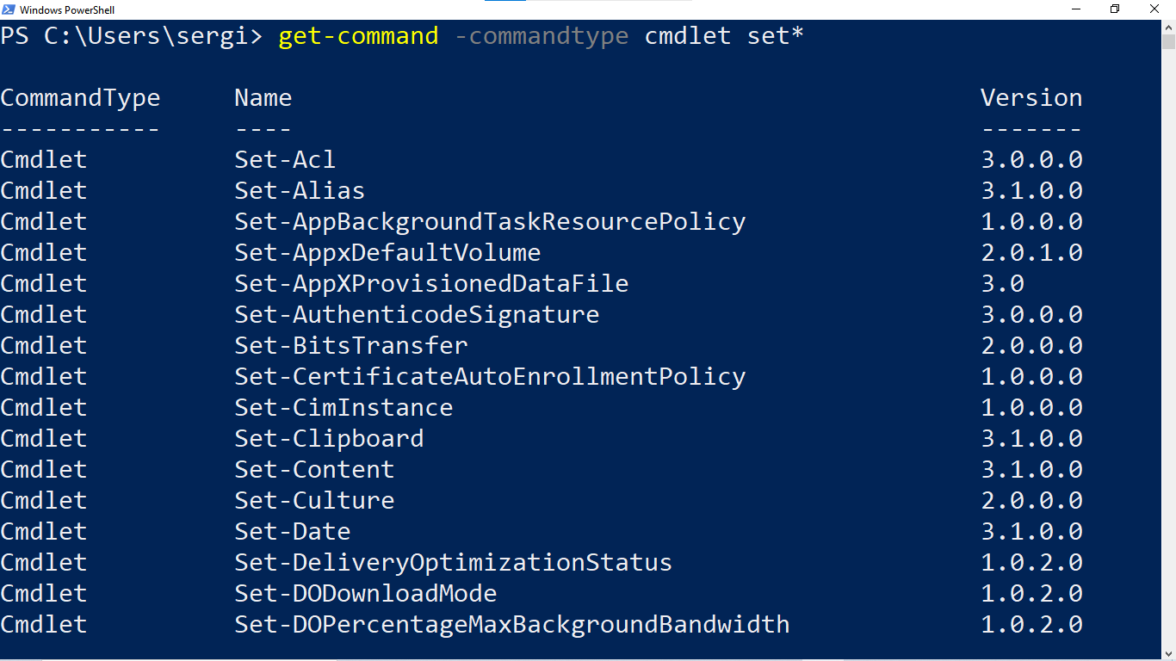
cmdlets
27

Slide 28
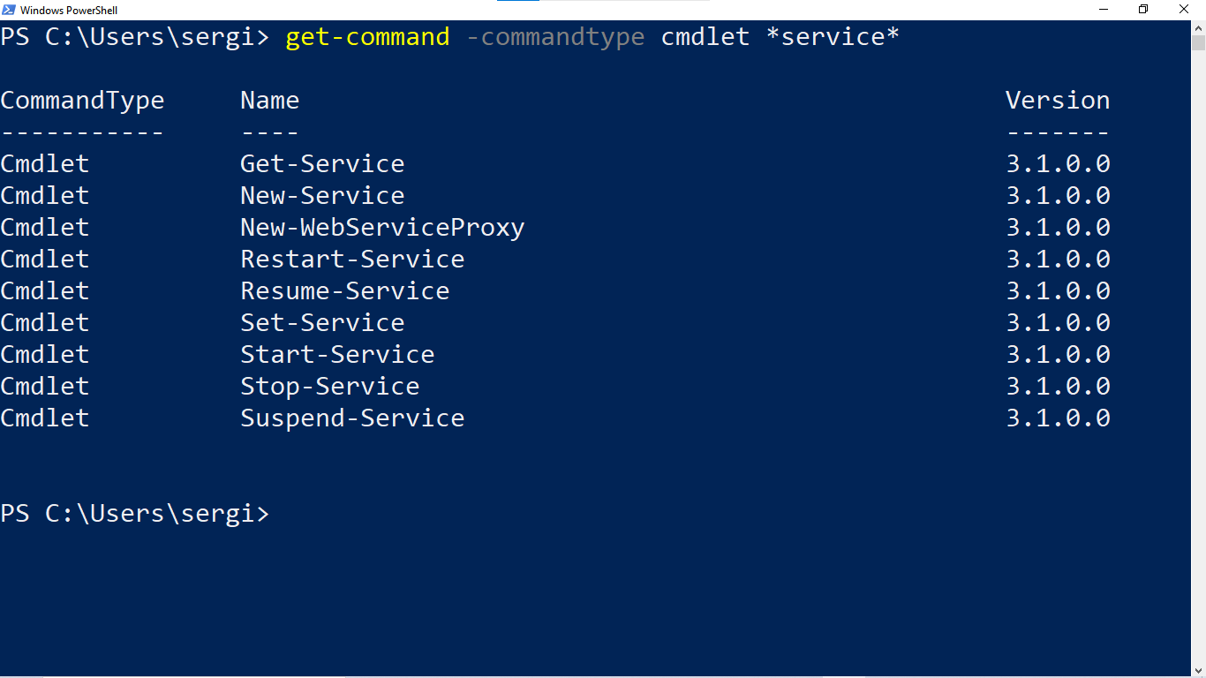
cmdlets
28

Slide 29
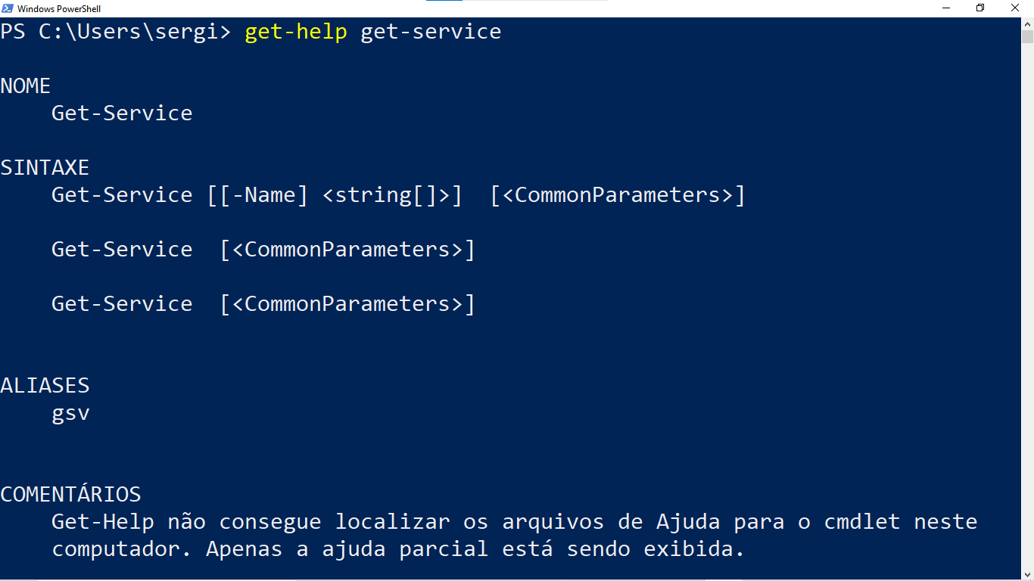
cmdlets
29

Slide 30
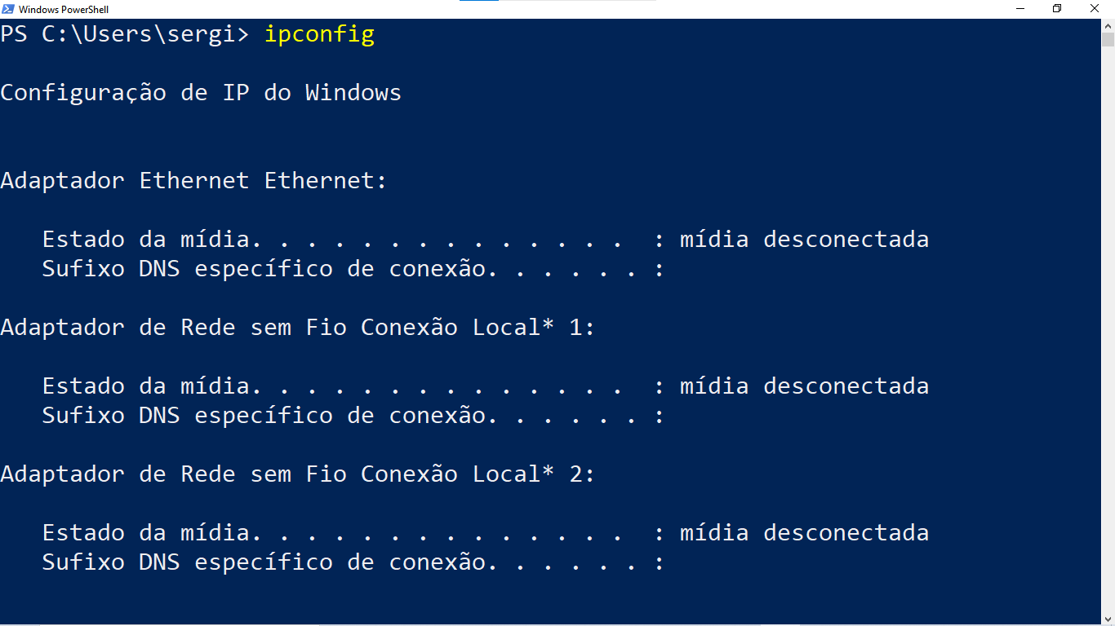
comandos externos
30

Slide 31
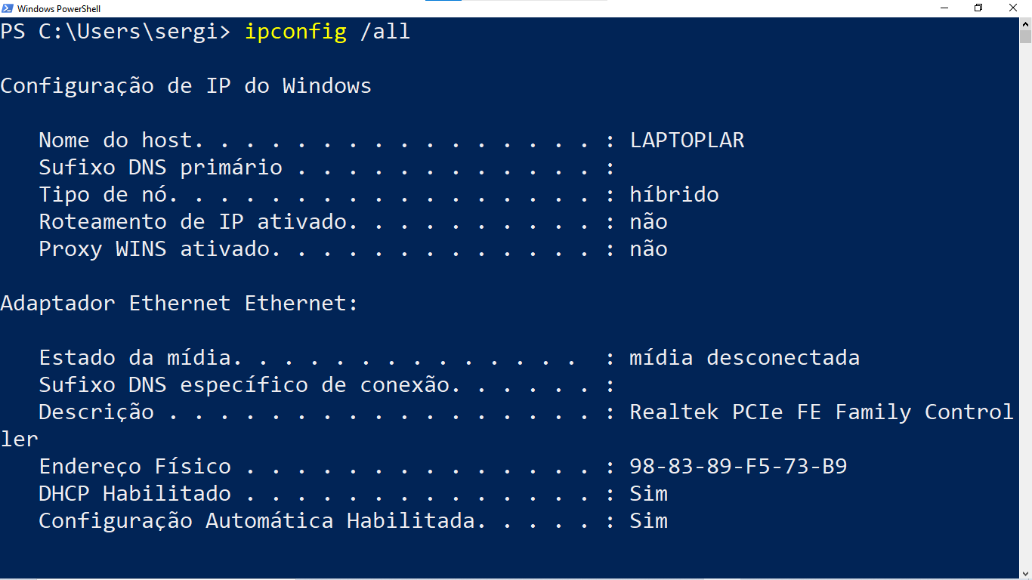
comandos externos
31

Slide 32
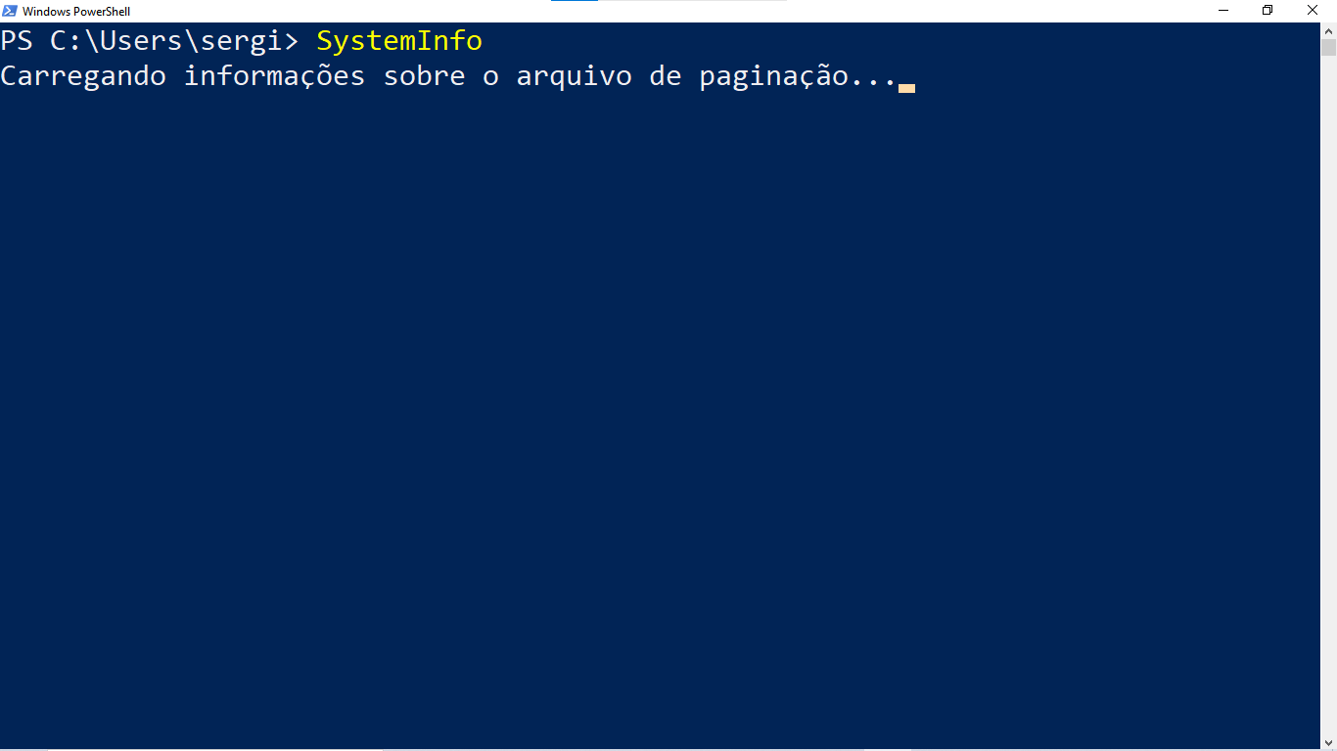
comandos externos
32

Slide 33
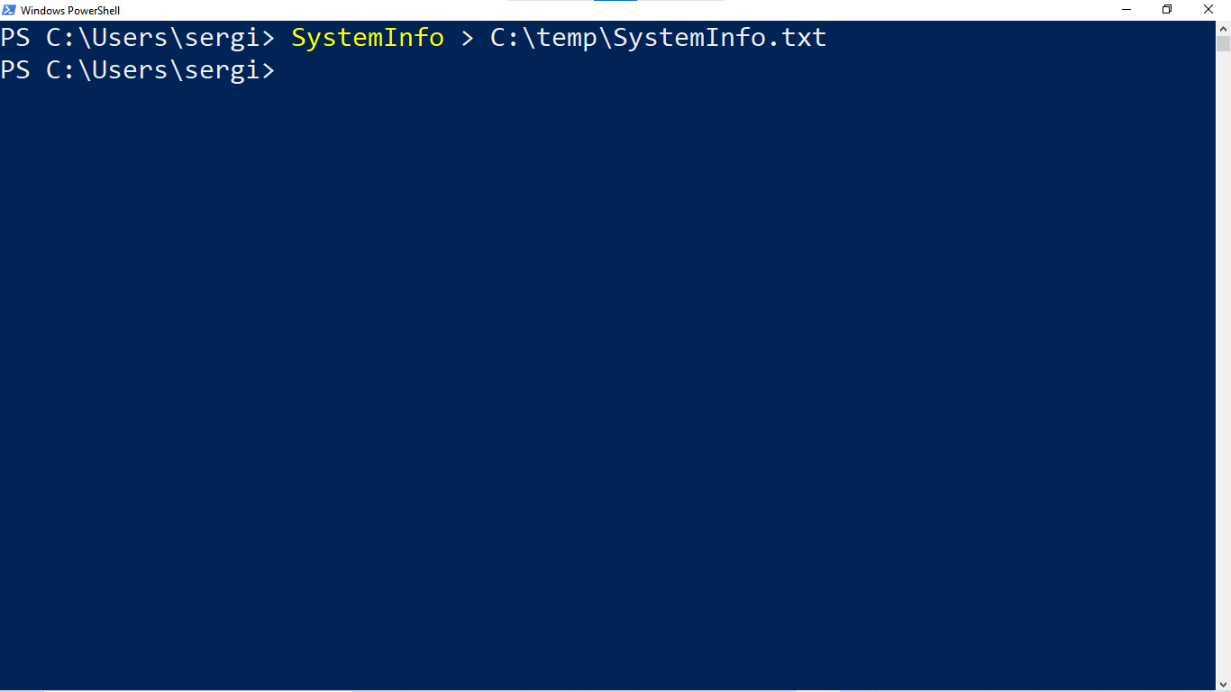
comandos externos
33

Slide 34
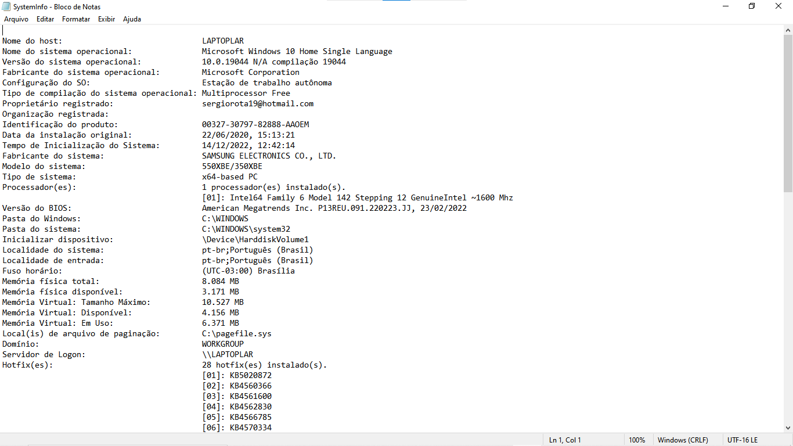
comandos externos
34

Slide 35

comandos externos
35

Slide 36
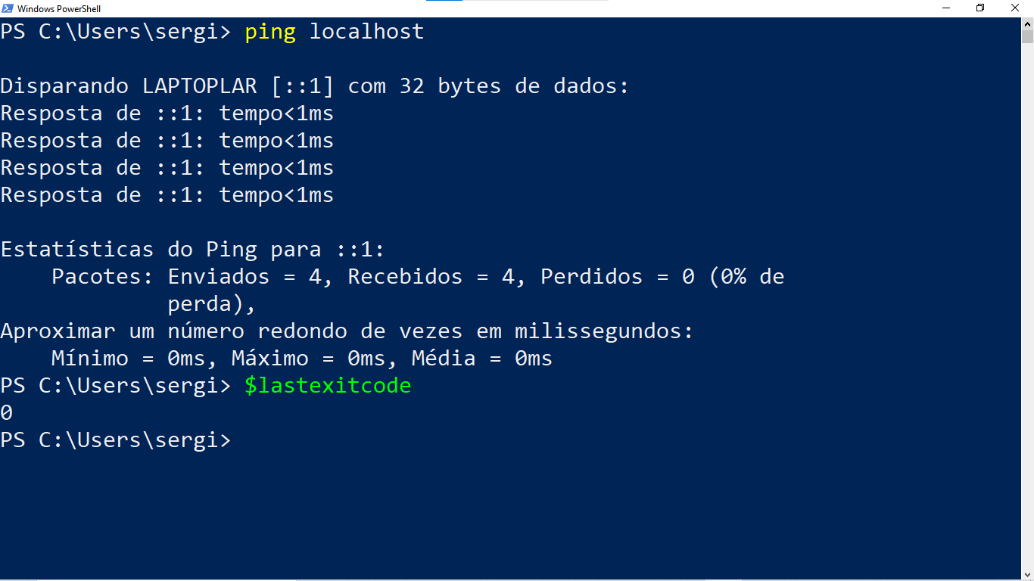
comandos externos
36

Slide 37
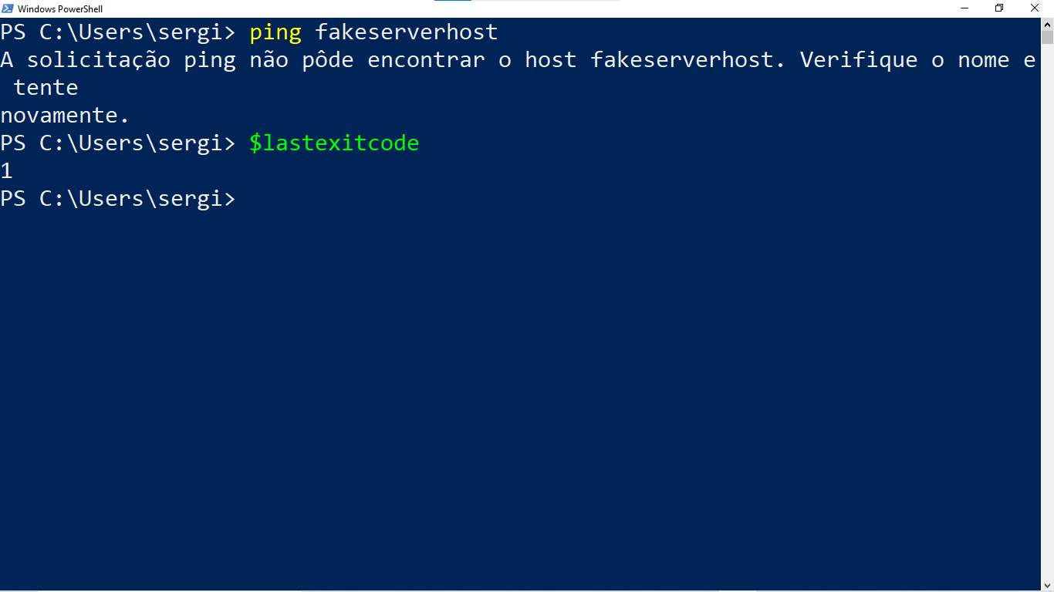
comandos externos
37

Slide 38
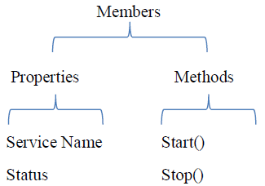
objetos
38

Slide 39
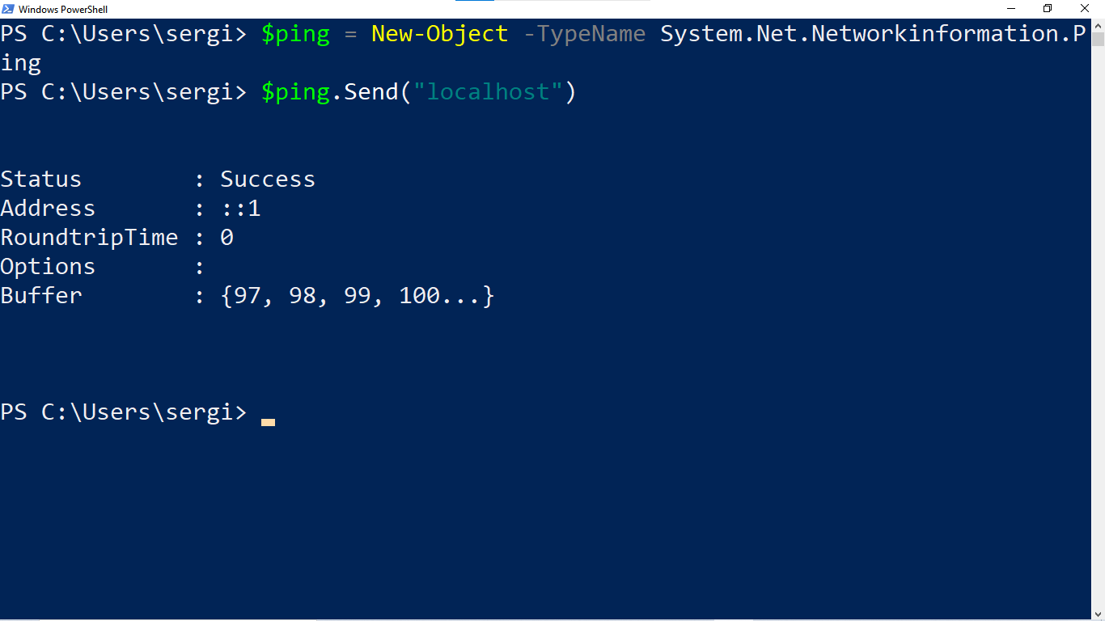
objetos .NET
39

Slide 40
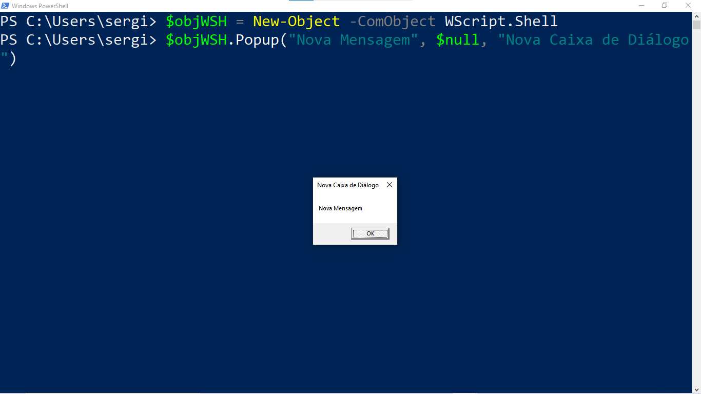
objetos COM
40

Slide 41
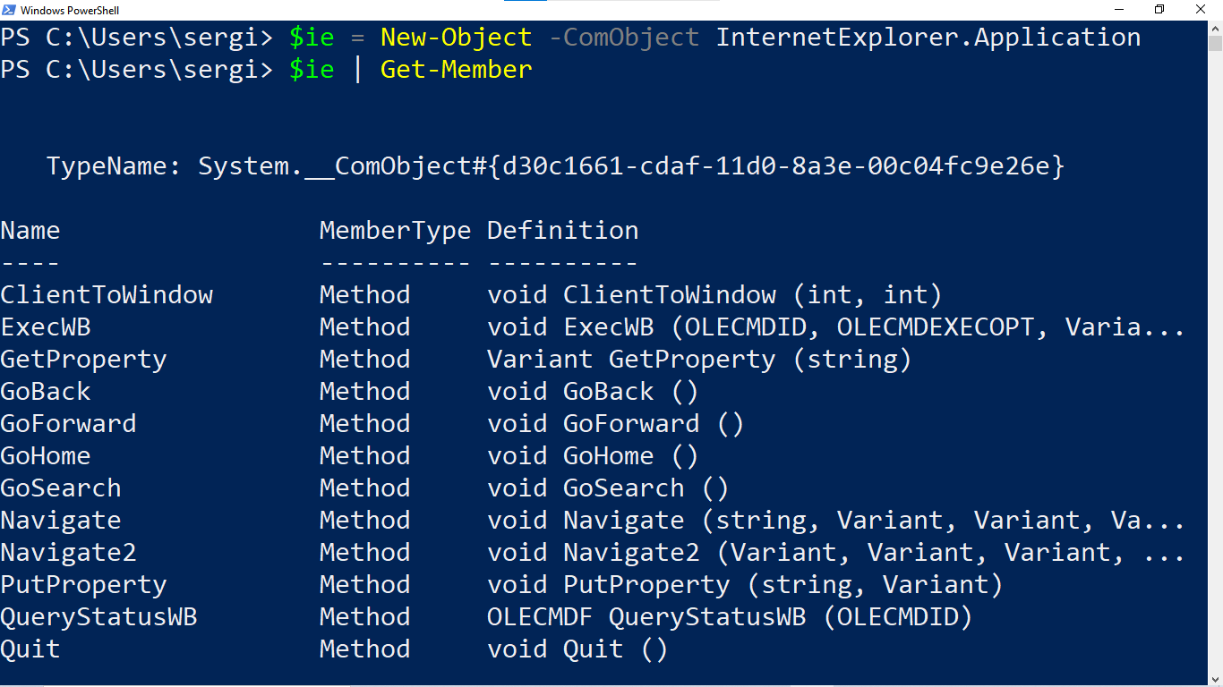
objetos COM
41

Slide 42
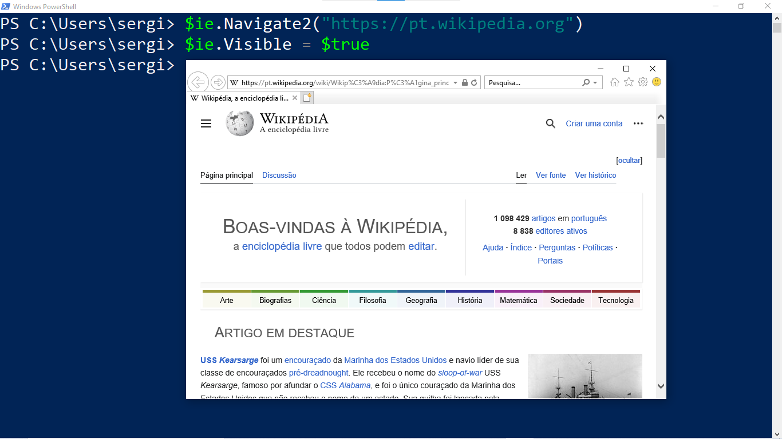
objetos COM
42

Slide 43
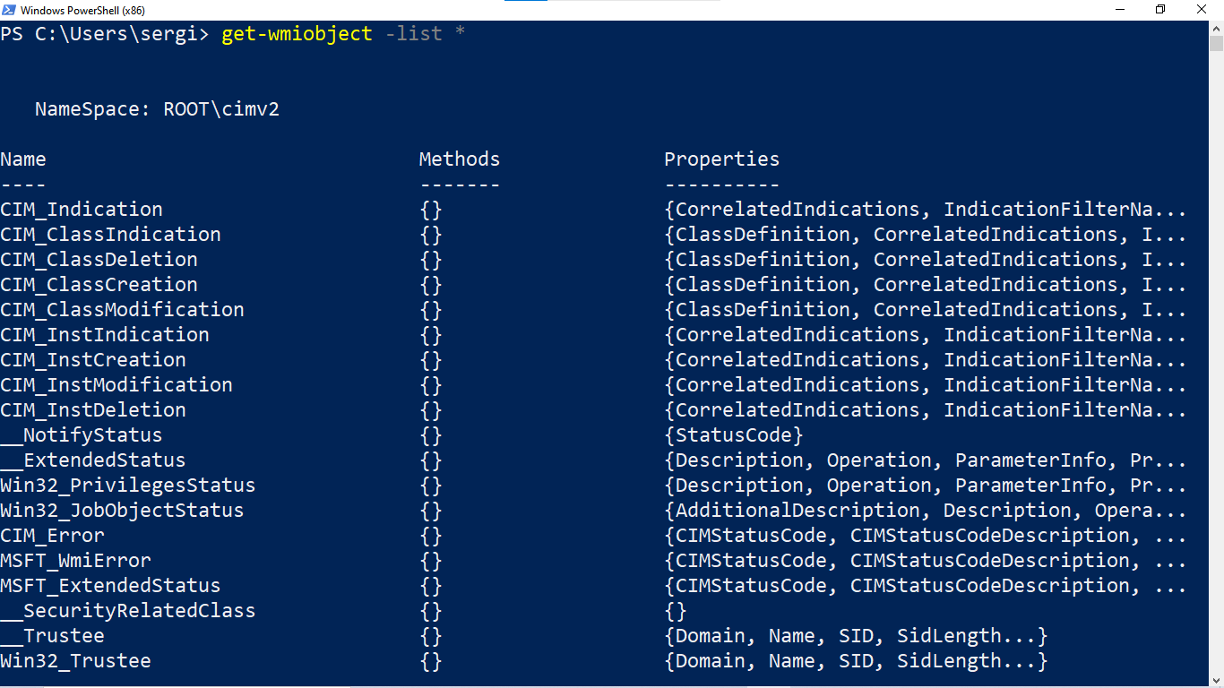
Windows Management Instrumentation
(WMI)
43

Slide 44
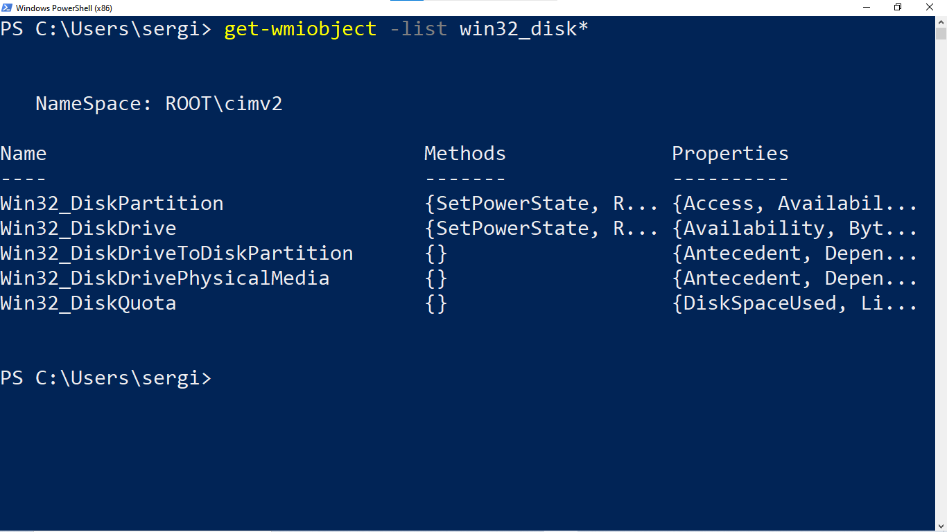
Windows Management Instrumentation
(WMI)
44

Slide 45
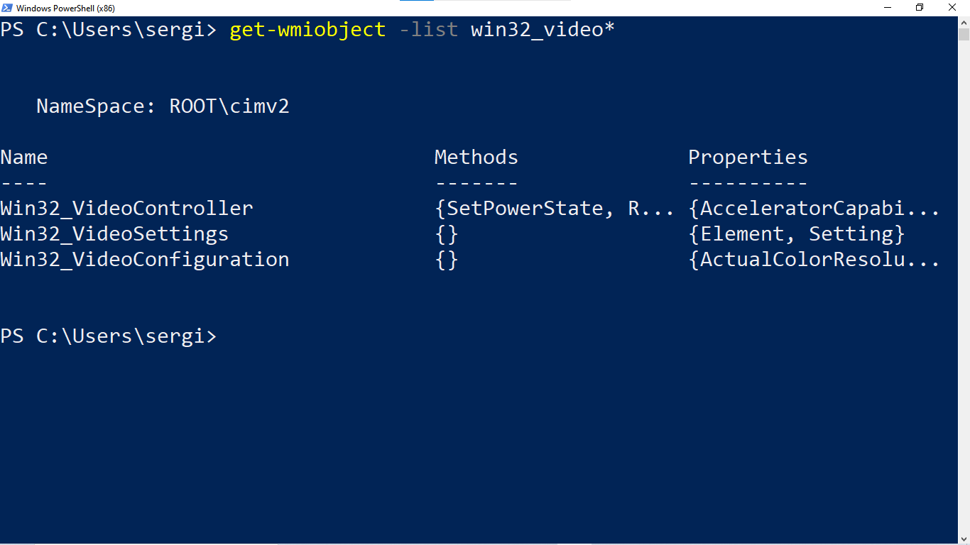
Windows Management Instrumentation
(WMI)
45

Slide 46
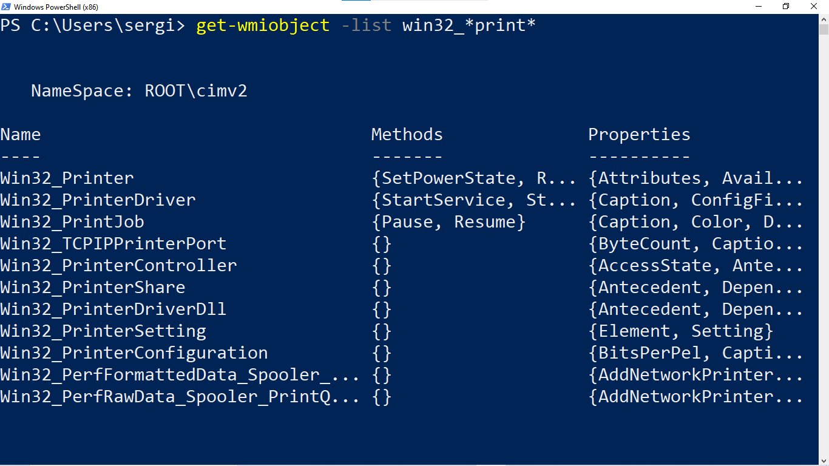
Windows Management Instrumentation
(WMI)
46

Slide 47
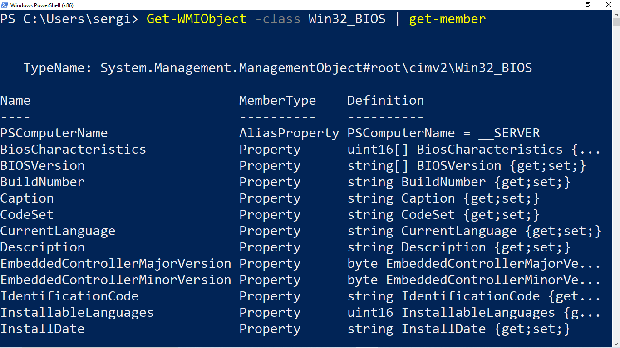
Windows Management Instrumentation
(WMI)
47

Slide 48
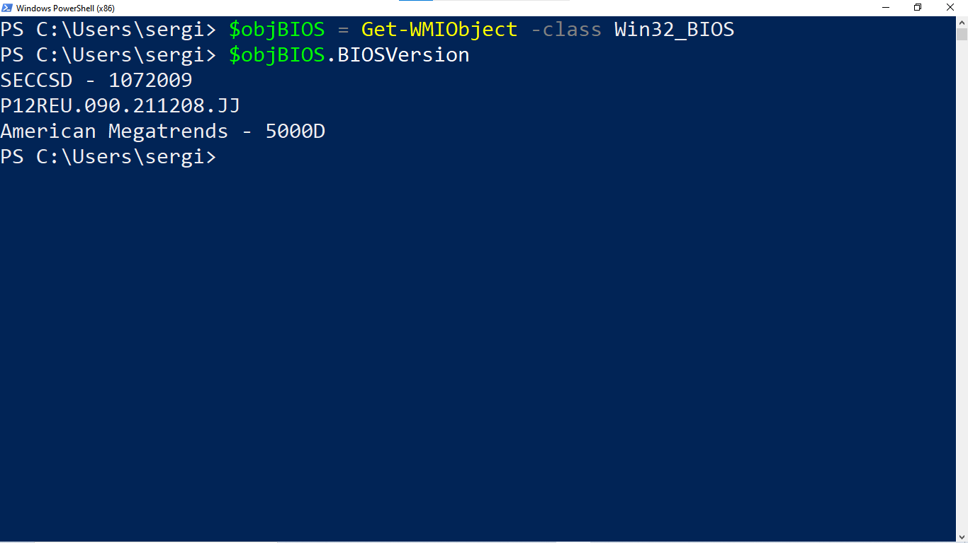
Windows Management Instrumentation
(WMI)
48

Slide 49
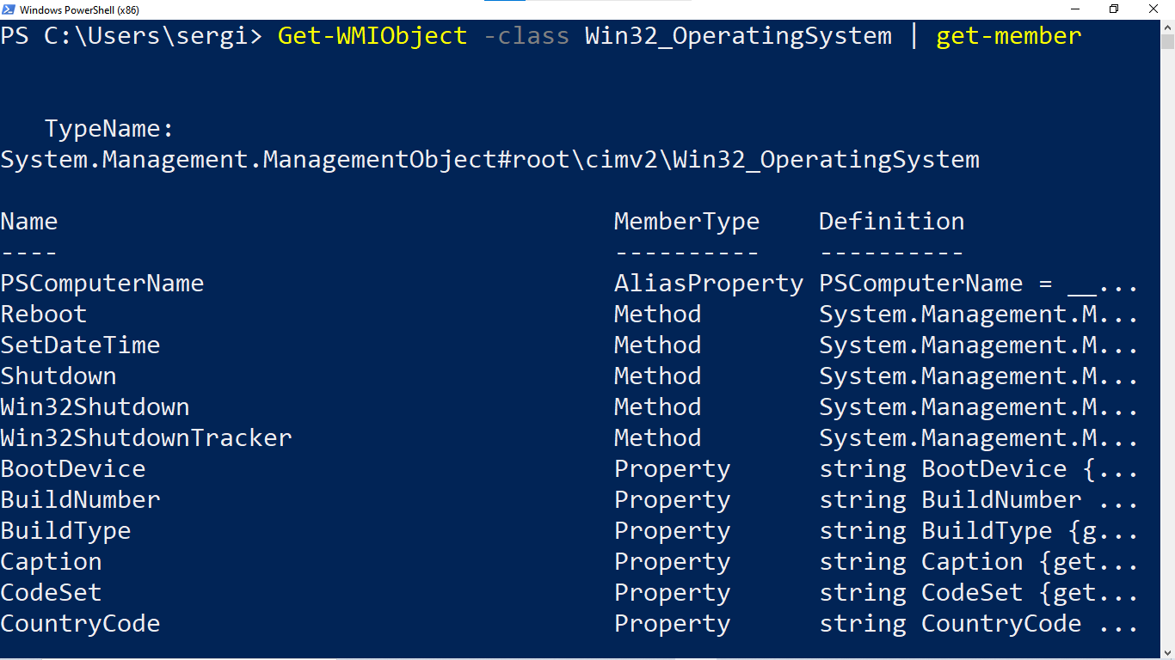
Windows Management Instrumentation
(WMI)
49

Slide 50
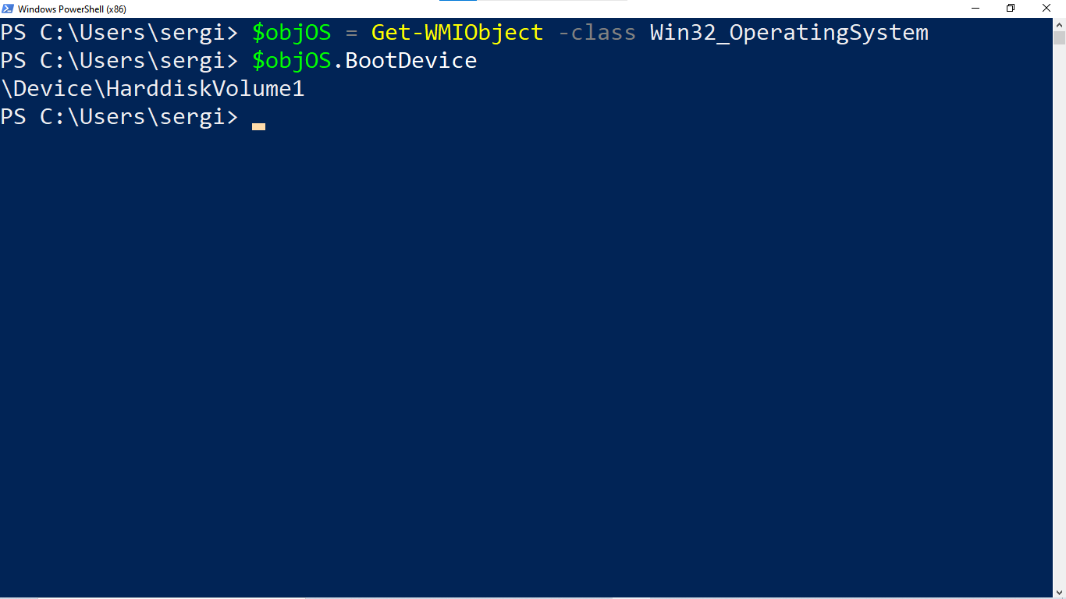
Windows Management Instrumentation
(WMI)
50

Slide 51
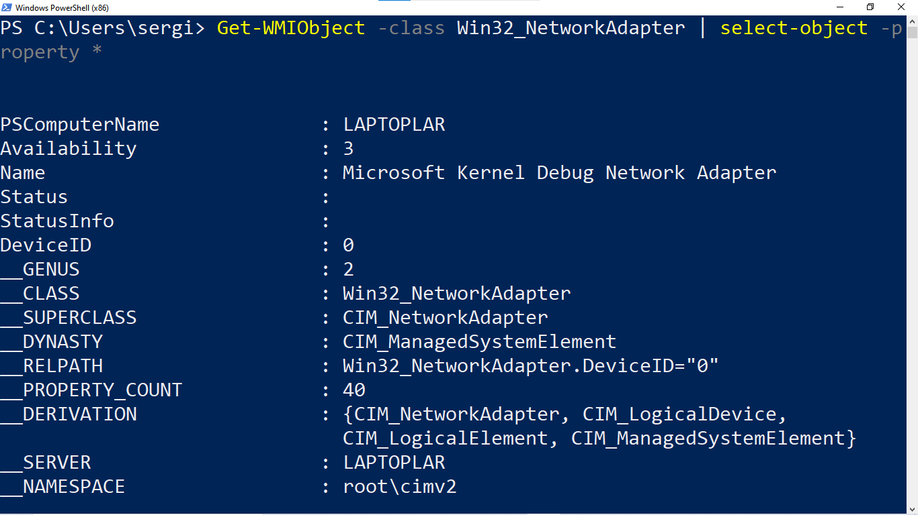
Windows Management Instrumentation
(WMI)
51

